Slide 1

3. Using Open Source SW
Hyunchan, Park
https://github.com/hyunchan-park/osscourse
Division of Computer Science and Engineering
Chonbuk National University

Slide 2
강의 일정
주차 | 월 (100분) | 수 (50분)
1 (9/1) | Introduction | 오픈소스 SW 개요
2 | 오픈소스 SW 개발 방법 | 추석
3 | 오픈소스 커뮤니티 | 오픈소스 라이선스
4 | 버전 관리 도구 Git 1 | 버전 관리 도구 Git 2
5 (9/30) | 버전 관리 도구 Git 3 | 버전 관리 도구 Git 4
6 | GitHub 1 | 한글날
7 | GitHub 2 | 개인 프로젝트 1: 프로젝트 선정 및 계획
8 (10/21) | 중간고사 | 중간고사
9 | 코드 분석 1 | 코드 분석 2
10 (11/4) | 코드 분석 3 | 코드 리뷰
11 | 개인 프로젝트 2: 대상 프로젝트 코드 분석 결과 발표 및 기능 구현 방향, 커뮤니티 참여 방안 발표 및 피드백
12 | 클라우드 기반 개발 환경 구성 1 | 클라우드 기반 개발 환경 구성 2
13 (11/25) | CI/CD 도구 및 활용 | 문서화 도구
14 | 개별 프로젝트 진행
15 (12/9) | 개인 프로젝트 3: 최종 프로젝트 발표, 기능 구현 소개 및 시연, OSS 커뮤니티 활동 소개

Slide 3
Agenda
Usage models
Myths

Slide 4
오픈 소스를 활용하는 방법
Open Source as a Tool (OST)
서비스의 일부 혹은 전체를 오픈 소스를 활용하여 개발
E.g.) Facebook has been using open source software MySQL and Hadoop
Open Source as a Platform (OSP)
오픈 소스 기반의 플랫폼을 배포하고, 그 위에 생태계 조성
E.g.) 구글 Android 는 OSS 이지만, 그 위에 동작하는 구글 앱들은 유료
Open Source as a Business (OSB)
OSS 그 자체를 중심으로 서비스 운영
“무료 SW”를 제공하고, “유료 버그 픽스, 지원, 교육”을 제공
E.g.) Red Hat is the most popularizing that opportunity around Linux
위 세 가지 유형은 서로 상충되는 것은 아님
* 2012, The Three Open Source Business Models – Open Source as a Tool (OST) as a Platform (OSP) and as a Business (OSB)

Slide 5
공개 SW 사용 유형
* 2016 공개SW 거버넌스개요, 김형채 (인베슘)

Slide 6
Myths

Slide 7
Five Myths
코드가 공개되어 있으면, 누구나 보안 취약점을 발견하고 공격할 수 있지 않을까?
코드 공유하고 커뮤니티 모임하고, 그게 오픈소스하는 주요 목적 아니야?
미국이나 영어권 사람들이나 할 수 있는거 아냐?
그런건 고급 개발자들이나 하는거 아닌가?
오픈소스가 의미가 있으려면 많이 모여야 하는거 아닌가?

Slide 8


Slide 9
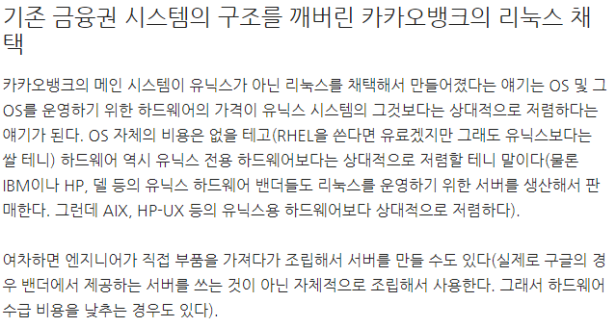

1. OSS의 보안성
비트코인 (2019/9/3)
시가총액: $1856억 (약 220조원)
KOSPI 의 약 10% 수준
카카오뱅크 (2018/1/7 기준)
예적금 총액 5.19조원,대출 총액 4.76조원

Slide 10
1. OSS의 보안성

Slide 12
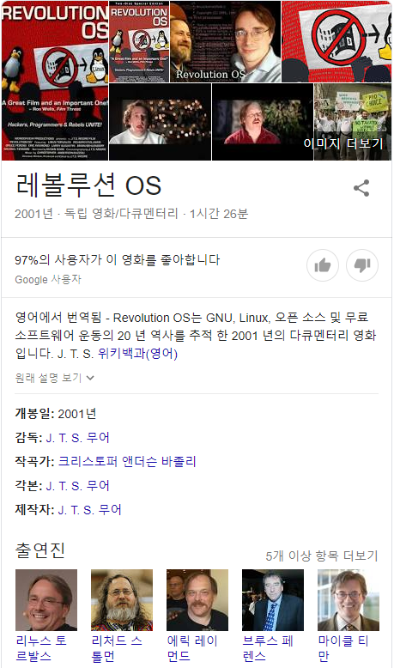
개인 과제 #2 (명절을 맞이하여..)
영화보고 후기 쓰기
https://youtu.be/4ZHloJVhcRY
1.25 배속으로 보면 1시간
A4 1장 이내
제목, 학번, 이름 간단히 기재
워드 기본 서식 그대로 사용
기한: 9/15 (일) 23:59
지각 감점: 5%p / day
3주 내 제출해야 함
제출: LMS 시스템
“과제 1”

